Slide 1
– Ενότητα 1: Ανακύκλωση & Βασικές Περιβαλλοντικές Έννοιες

Slide 2
Μαθησιακοί Στόχοι
Ορίζουν την έννοια της ανακύκλωσης
Αναγνωρίζουν ποια υλικά ανακυκλώνονται
Διαχωρίζουν σωστά απλά απορρίματα

Slide 3
Τι είναι ανακύκλωση
Η ανακύκλωση είναι η διαδικασία κατά την οποία χρησιμοποιούμε ξανά υλικά που διαφορετικά θα πετάγαμε στα απορρίμματα, μετατρέποντάς τα σε νέα προϊόντα.
Στόχος της είναι:
Να μειώνεται η ποσότητα απορριμμάτων που καταλήγει στους ΧΥΤΑ.
Να εξοικονομούνται πρώτες ύλες και ενέργεια.
Να προστατεύεται το περιβάλλον και η φύση.
Υλικά που ανακυκλώνονται
Τα πιο κοινά υλικά που μπορούν να ανακυκλωθούν είναι:
Χαρτί και χαρτόνι: εφημερίδες, περιοδικά, κούτες, χαρτοσακούλες.
Πλαστικό: μπουκάλια νερού, πλαστικά δοχεία, σακούλες (όταν αναγράφεται η ένδειξη ανακύκλωσης).
Γυαλί: μπουκάλια, βαζάκια, γυάλινα δοχεία.
Μέταλλα: αλουμινένια κουτάκια αναψυκτικών, κονσέρβες.
Ηλεκτρονικά & μπαταρίες: ειδικοί κάδοι σε καταστήματα ή σημεία συλλογής.
💡 Σημαντικό: Πρέπει να καθαρίζουμε τα υλικά πριν τα ανακυκλώσουμε, για να μην μολύνουν τις υπόλοιπες πρώτες ύλες.
Σωστή ταξινόμηση απορριμμάτων
Η σωστή ταξινόμηση βοηθά στην αποτελεσματική ανακύκλωση. Οι κύριες κατηγορίες είναι:
Χαρτί / Χαρτόνι → μπλε κάδος
Πλαστικό → κίτρινος κάδος
Γυαλί → πράσινος κάδος
Μέταλλο → συχνά κίτρινος ή ειδικός κάδος
Υπολείμματα / οργανικά → καφέ κάδος ή κάδος σκουπιδιών
➡ Ο κάθε μαθητής μπορεί να εξασκηθεί στην αναγνώριση των υλικών και στο ποιον κάδο πρέπει να τα βάλει, όπως στην mini-δραστηριότητα “Τι βλέπω στον κάδο;”.

Slide 4
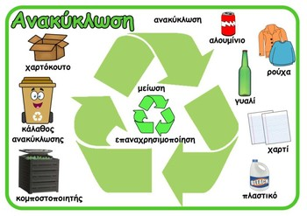
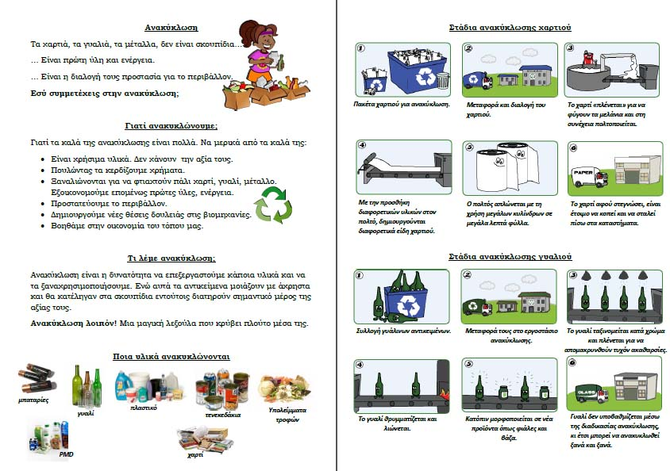
Αυτή η φωτογραφία από Άγνωστος συντάκτης με άδεια χρήσης CC BY-NC-ND
Αυτή η φωτογραφία από Άγνωστος συντάκτης με άδεια χρήσης CC BY-NC-ND

Slide 5
Εργασία (Ανάθεση)
Τίτλος
Τι βλέπω στον κάδο μου;
Οδηγίες προς τους μαθητές
Φωτογραφίστε τους κάδους απορριμμάτων στο σπίτι σας ή στη γειτονιά σας και καταγράψτε τρία (3) υλικά που μπορούν να ανακυκλωθούν.
Μπορείτε να υποβάλετε:
φωτογραφία
σύντομο κείμενο
ή συνδυασμό και των δύο

Slide 6
QUIZ ΕΝΟΤΗΤΑΣ 1
«Τι γνωρίζω για την Ανακύκλωση;»
Ρυθμίσεις Άσκησης
Τύπος: Πολλαπλής επιλογής
Ανατροφοδότηση: Άμεση
Επανάληψη: Επιτρέπεται
Ερώτηση 1
Τι είναι η ανακύκλωση;
α) Η καύση απορριμμάτων
β) Η επαναχρησιμοποίηση υλικών για παραγωγή νέων προϊόντων ✅
γ) Η αποθήκευση σκουπιδιών
δ) Η ταφή απορριμμάτων
Ερώτηση 2
Ποιο από τα παρακάτω υλικά ανακυκλώνεται;
α) Υπολείμματα φαγητού
β) Πλαστικό μπουκάλι νερού ✅
γ) Χαρτομάντηλο
δ) Βρώμικο χαρτί
Ερώτηση 3
Σε ποιον κάδο ρίχνουμε το χαρτί;
α) Πράσινο
β) Καφέ
γ) Μπλε ✅
δ) Μαύρο
Ερώτηση 4
Γιατί είναι σημαντική η ανακύκλωση;
α) Αυξάνει τα απορρίμματα
β) Προστατεύει το περιβάλλον και εξοικονομεί πόρους ✅
γ) Δεν έχει κάποιο όφελος
δ) Κάνει τα σκουπίδια πιο βαριά
Ερώτηση 5
Ποιο από τα παρακάτω ΔΕΝ ανακυκλώνεται;
α) Γυάλινο μπουκάλι
β) Μεταλλικό κουτί
γ) Βρώμικη χαρτοπετσέτα ✅
δ) Χαρτόκουτο

Slide 7

https://www.youtube.com/watch?v=T_8MGvFYn6g&pp=ygU8zrLOuc69z4TOtc6_IM6xzr3Osc66z4XOus67z4nPg863z4IgzrXOus-AzrHOuc60zrXPhc-EzrnOus6_
Αυτή η φωτογραφία από Άγνωστος συντάκτης με άδεια χρήσης CC BY-SA-NC

